Slide 1

APRESENTAÇÃO DO PROJETO
DO
SISTEMA ACADÊMICO
Alunos: Márcio Cesar, Leandro Ferreira, Danielle Rangel, Emanoel Martins.
IFES – Cachoeiro de Itapemirim
http://www.ci.ifes.edu.br

Slide 2
Sistema de Controle do Sistema Acadêmico
Diagrama de Classes de Projeto
Interface Gráfica (Protótipo) dos Casos de Uso

Slide 3
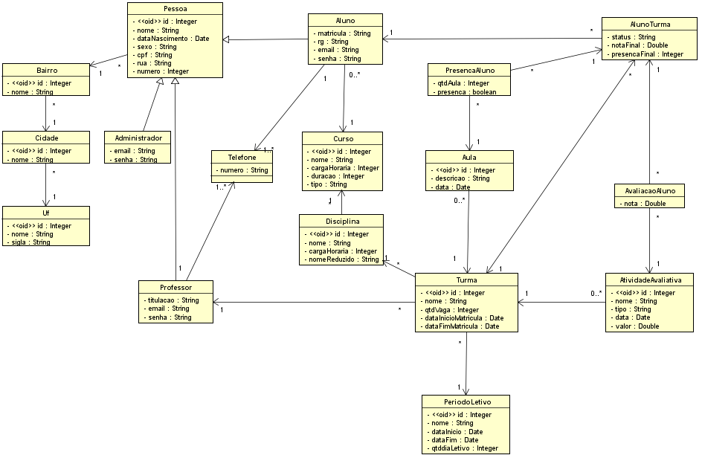
Diagrama de Classes de Projeto

Slide 4
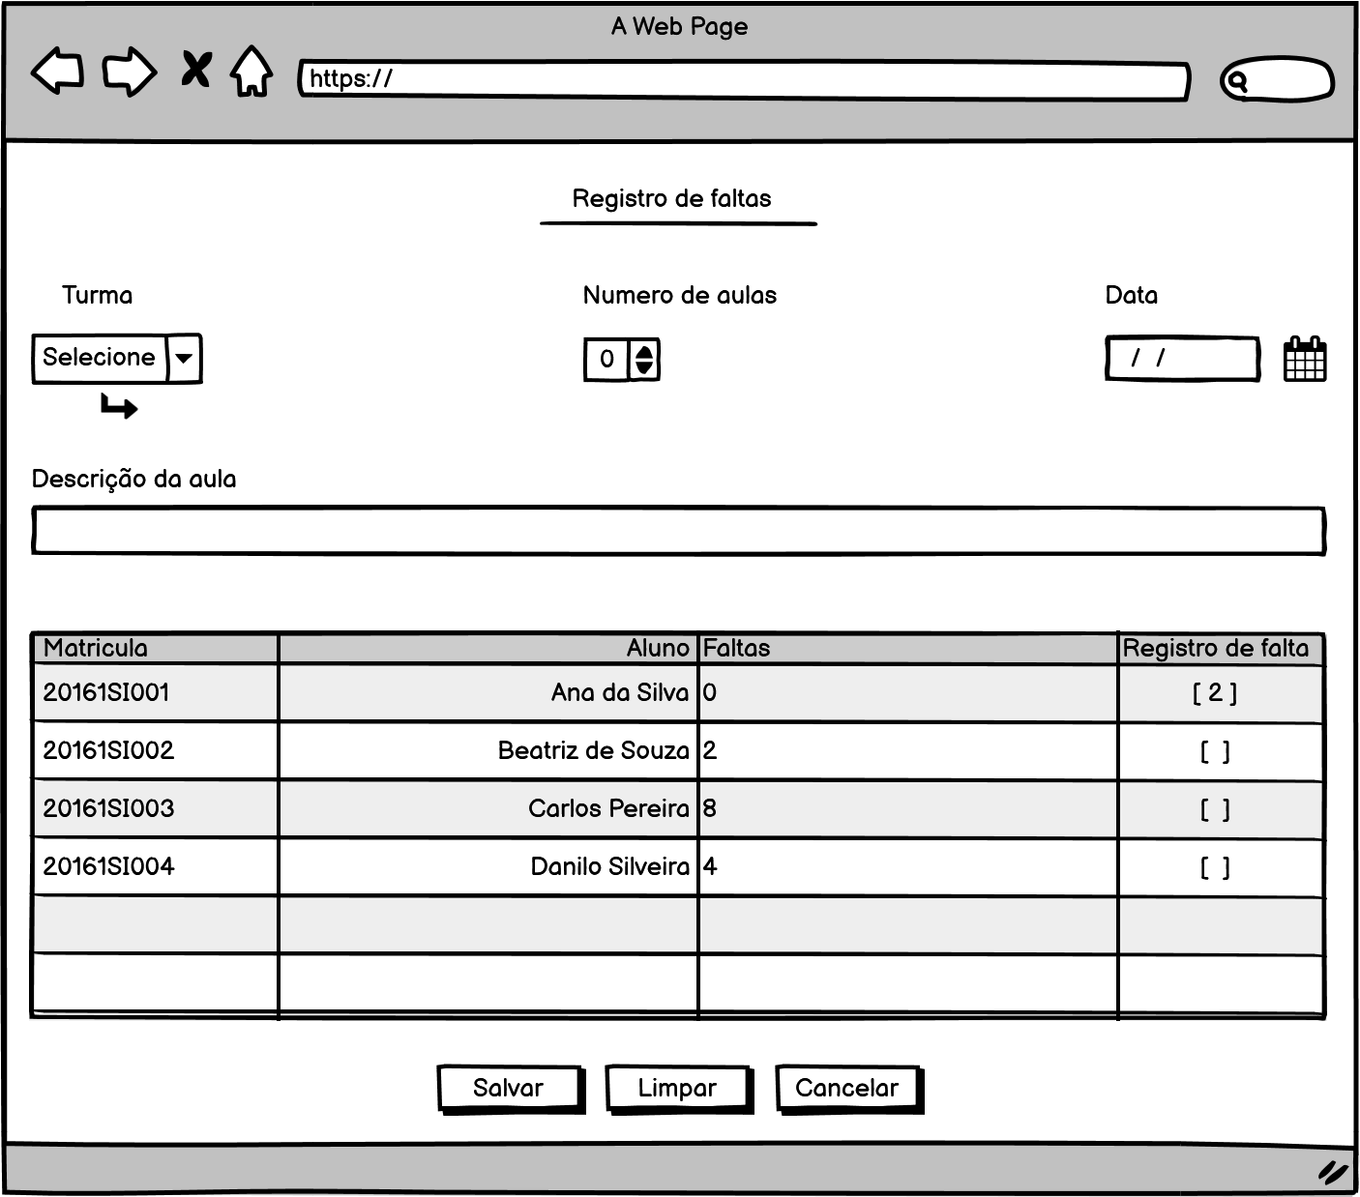
Interface Gráfica dos Casos de Uso Registro de Faltas
TRANSAÇÕES COM O BD
Listagem dos clientes
Listagem dos Filmes
Listagem das Fitas do Filme
Verificação de Débito do Cliente
Inserção do Empréstimo
Inserção dos Itens de Empréstimo
Alteração da Fita (disponibilidade)

Slide 5
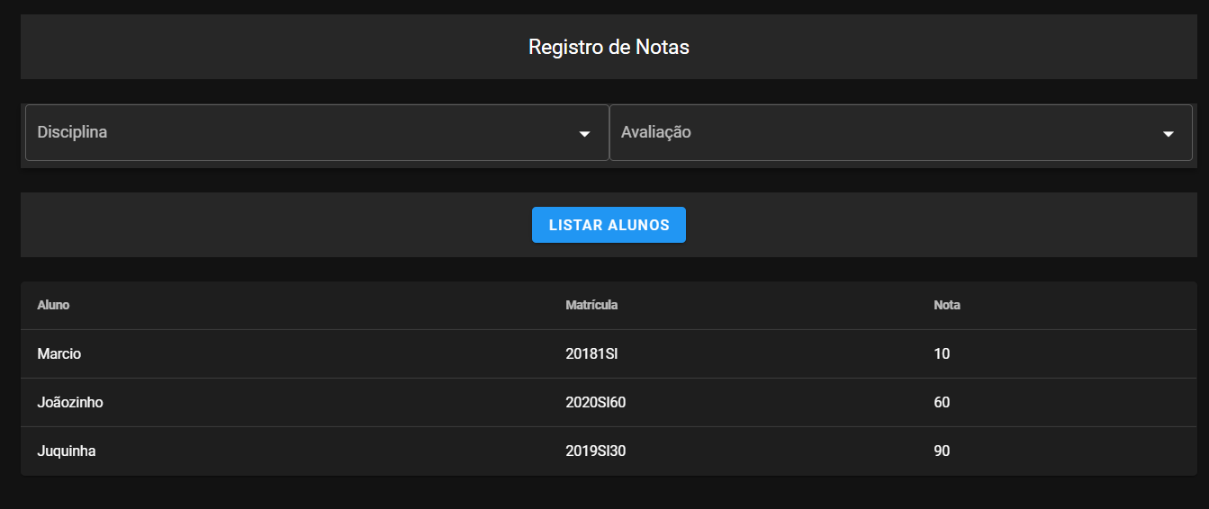
Interface Gráfica dos Casos de Uso Registro de Notas
TRANSAÇÕES COM O BD
Busca pelas Disciplinas
Busca pelas Avaliações
Listagem dos Alunos
Listagem das Matrículas
Listagem das Notas
Inserção das Notas
Alteração das Notas

Slide 6
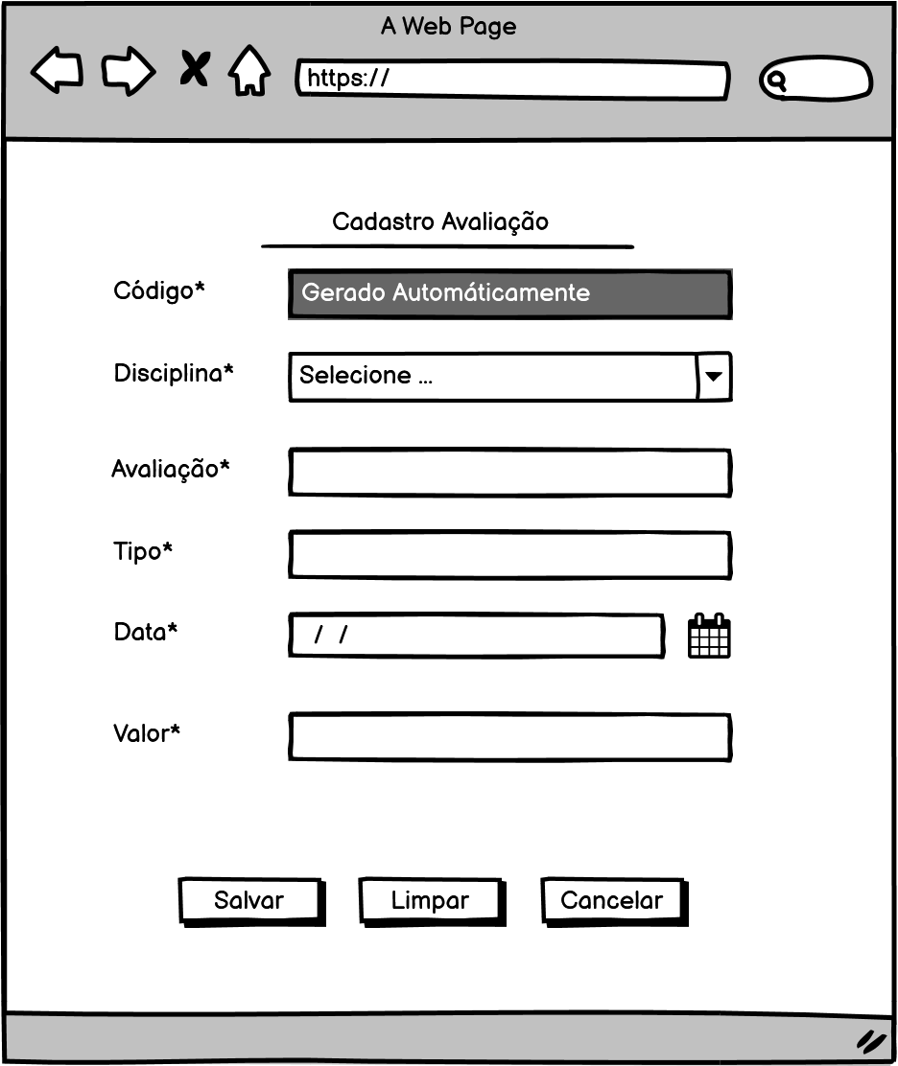

Slide 7
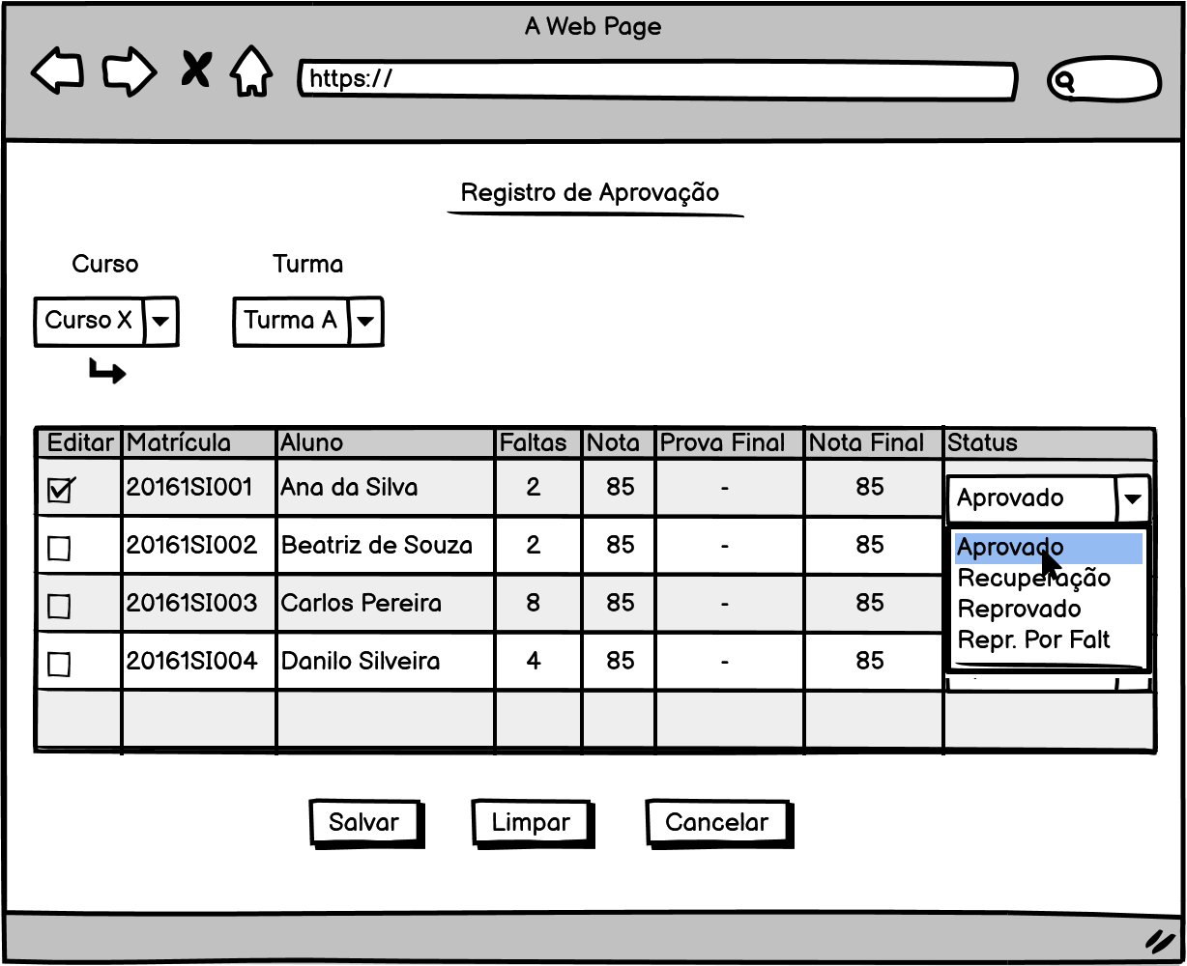
Interface Gráfica dos Casos de Uso Registro de Aprovação
TRANSAÇÕES COM O BD
Listagem dos clientes
Listagem dos Filmes
Listagem das Fitas do Filme
Verificação de Débito do Cliente
Inserção do Empréstimo
Inserção dos Itens de Empréstimo
Alteração da Fita (disponibilidade)

Slide 8
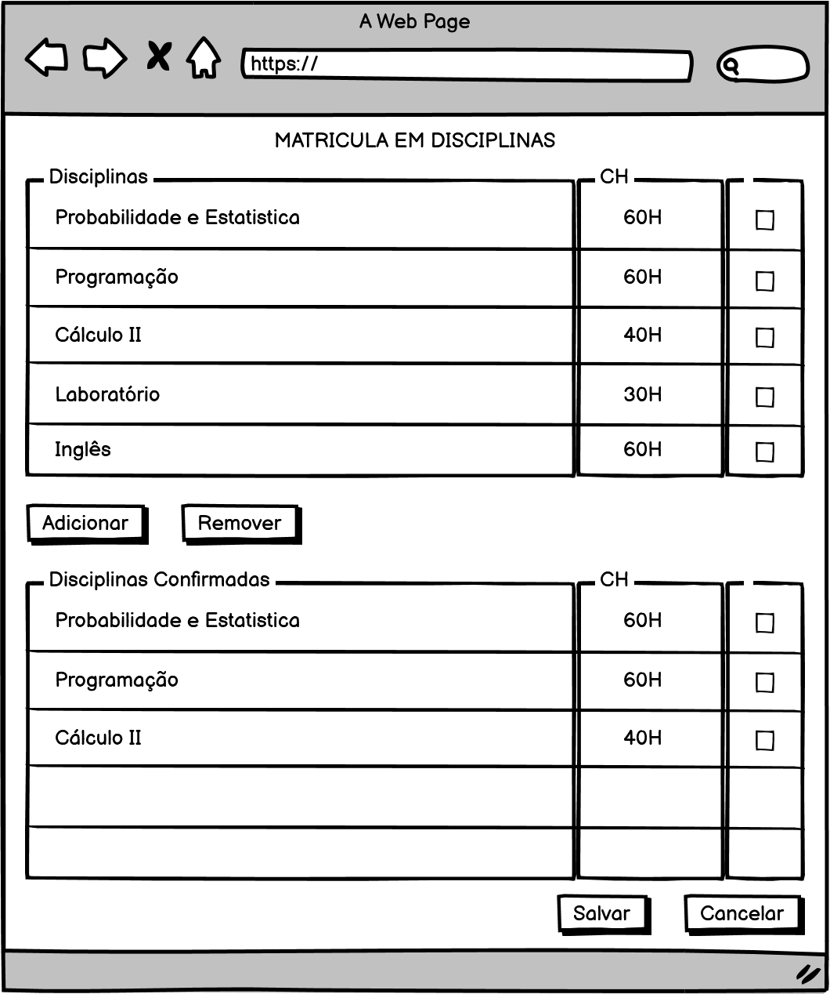
Interface Gráfica dos Casos de Uso Matrícula em Disciplinas
TRANSAÇÕES COM O BD
Listagem dos clientes
Listagem dos Filmes
Listagem das Fitas do Filme
Verificação de Débito do Cliente
Inserção do Empréstimo
Inserção dos Itens de Empréstimo
Alteração da Fita (disponibilidade)

